Slide 1
Знакомство с буквой «С,с»
Презентацию подготовила учитель начальных классов МОУ
«НОШ №3 р.п.Озинки»
Деревянова Татьяна Валерьевна

Slide 2
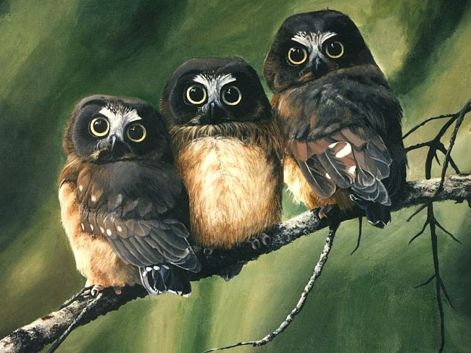

Slide 3
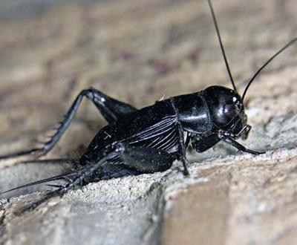

Slide 4
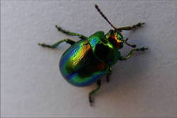

Slide 5
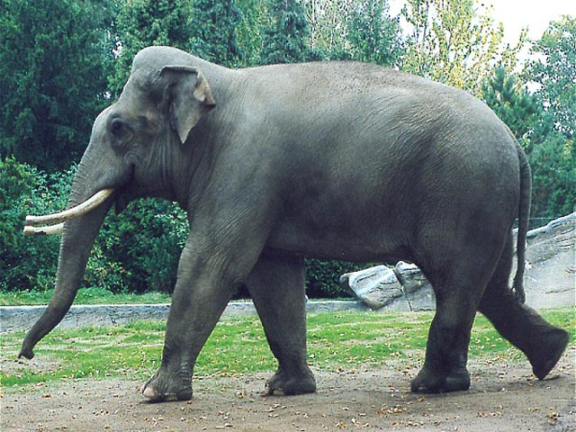

Slide 6
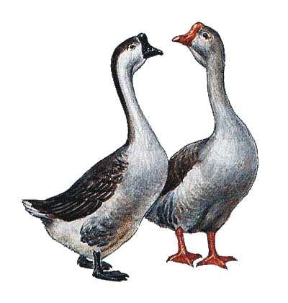

Slide 7
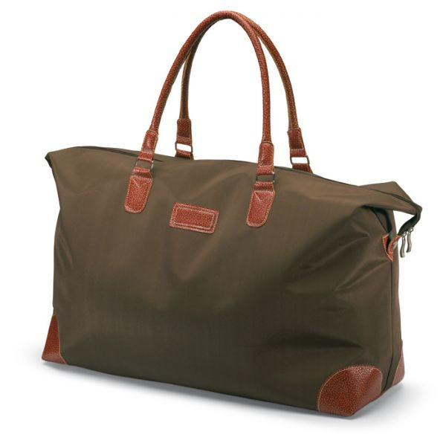

Slide 9
СА СЯ
СО СЁ
СУ СЮ
СЫ СИ
СЭ СЕ

Slide 10
Угадай- ка!
1 | 2 | 3 | 4 | 5
н | а | с | о | с
3 | 4 | 5 | 1 | 2

Slide 11
МОЛОДЦЫ!

